Slide 1

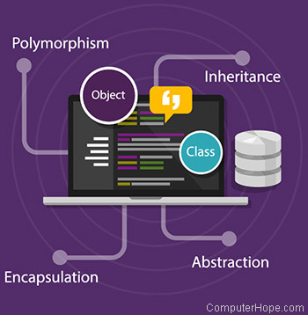
Object-Oriented Programming

Slide 2


Bell Laboratuvarlarından Bjarne Stroustrup tarafından 1979 yılından itibaren geliştirilmeye başlanmış, C'yi kapsayan ve çok paradigmalı, yaygın olarak kullanılan, genel amaçlı bir programlama dilidir.
İlk olarak C With Classes (Sınıflarla C) olarak adlandırılmış, 1983 yılında ismi C++ olarak değiştirilmiştir.
Programlama paradigması, bilgisayar programlamanın temel bir tarzıdır. Buna nazaran metodoloji, yazılım mühendisliği problemlerinin çözümünde kullanılan belirli bir stildir.
C dili ile çok ortak yanları vardır fakat en büyük ve en önemli farkı ise nesne yönelimli olmasıdır.
C++ dili C dili gibi donanıma yakındır.
Nesne yönelimli olması, verileri soyutlayabilme özelliğinin olması, genel programlamaya yönelik olması da yüksek seviyeye yakınlığını gösterir.
Bu yüzden C++ dili orta seviyeli programlama dilleri sınıfında yer alır.

Slide 3








C#, Python, Java, JavaScript, Perl, PHP, Verilog, D, Limbo and C shell of Unix etc.
What Is C++ Used For?

Slide 4
Typical C++ Development Environment
C sistemleri genellikle üç bölümden oluşur:
C standart kütüphaneleri.
Program geliştirme ortamı.
Programlama dili.
-1-
-3-
-2-

Slide 5
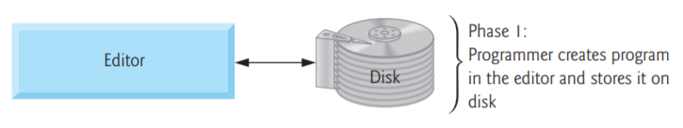
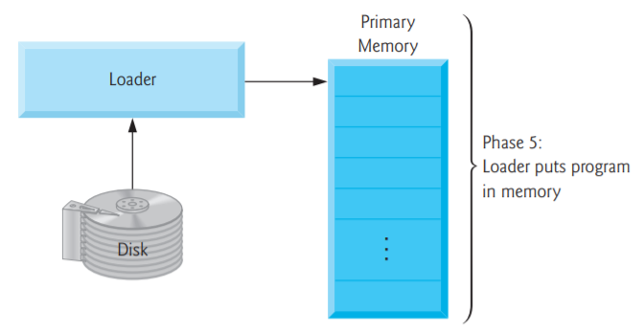
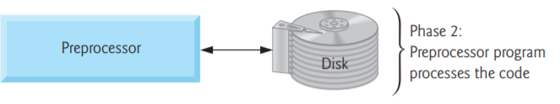
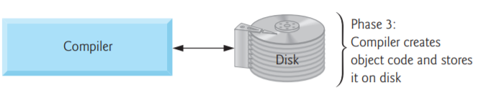
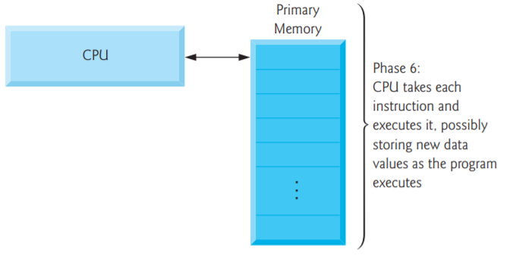
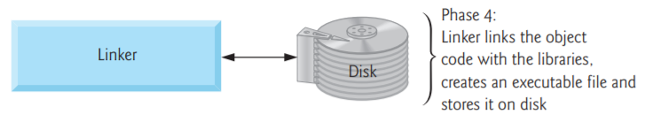
Typical C++ Development Environment
C programları tipik olarak altı aşamadan geçer:
Yükleme ve çalıştırma
Düzenleme
Ön işleme
Derleme
Bağlantı kurma

Slide 6



Typical C++ Development Environment
Best C++ IDE & Source Editor
1. Visual Studio Code
Visual Studio Code, Microsoft tarafından geliştirilen modern, açık kaynaklı bir IDE'dir. Windows, Linux ve macOS için mevcuttur. Visual Studio Code, güzel bir komut satırı arabirimi, yüksek kaliteli API, kod parçacıkları, kod yeniden düzenleme, otomatik kod tamamlama, tümleşik Git vb. Gibi harika özellikler sağlar.
2. Code:: Blocks
Code :: Blocks, size gerekli tüm özellikleri ve araçları sağlayan C geliştirme için başka bir harika IDE'dir. Bu IDE'yi Windows, macOS ve Linux gibi çeşitli platformlarda kullanabilirsiniz.
3. Eclipse
Eclipse, C geliştirme için en basit ve en güçlü IDE'lerden biridir. Bu, Windows, macOS ve Linux için kullanılabilen açık kaynaklı bir IDE'dir. Bu çok basit bir IDE olduğu için, yeni başlayanlar kullanımı çok kolay bulacaktır. Hata ayıklama, kod derleme, otomatik kod tamamlama, profil oluşturma, yeniden düzenleme, statik kod analizi, sürükle ve bırak özelliği gibi yararlı özellikler sunar.
https://hackr.io/blog/cpp-ide

Slide 7
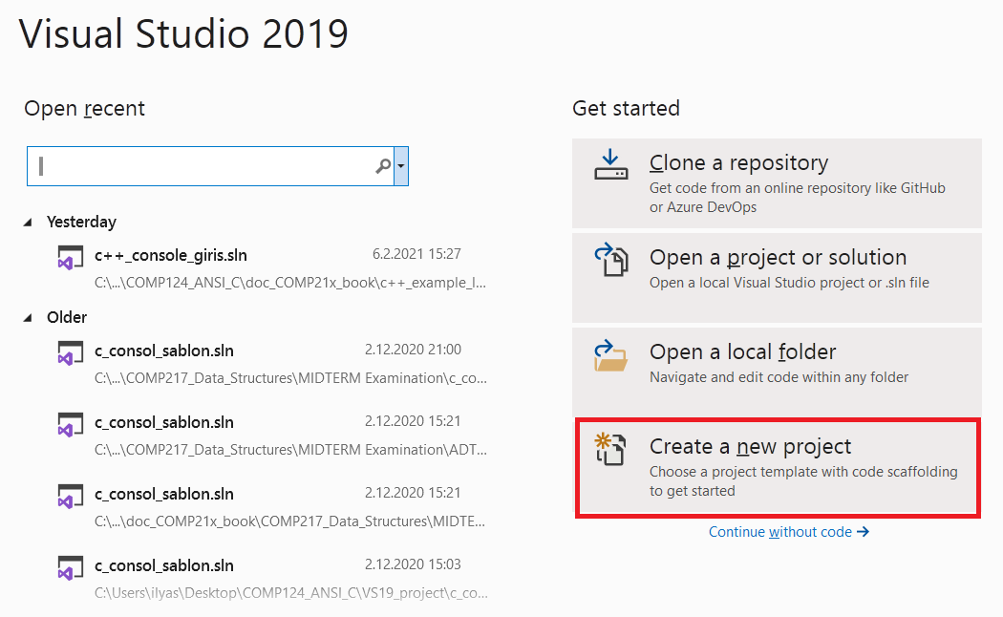

Typical C++ Development Environment

Slide 8
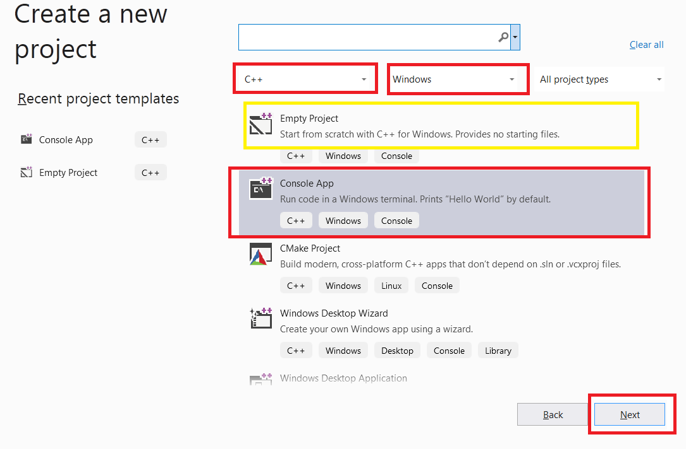
Typical C++ Development Environment
1.
2.1
2.2
1. Programlama dili ve platform seçilir.
2.1 Seçilirse boş bir proje oluşturulur yazılımcı kaynak dosya, kütüphane vb. kendisi ekler.
2.2 Seçilirse «Hello World» konsola yazdrılacak şekilde bir şablon doyası oluşturularak proje başlatılır.
3.

Slide 9
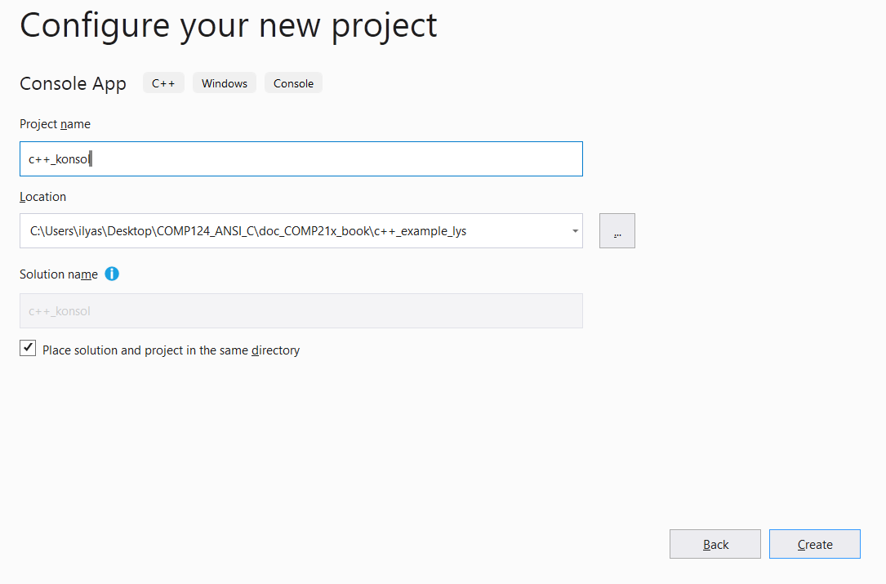
Typical C++ Development Environment
Proje ismi giriniz…
Proje lokasyonu belirleyiniz…
Proje oluştur…

Slide 10
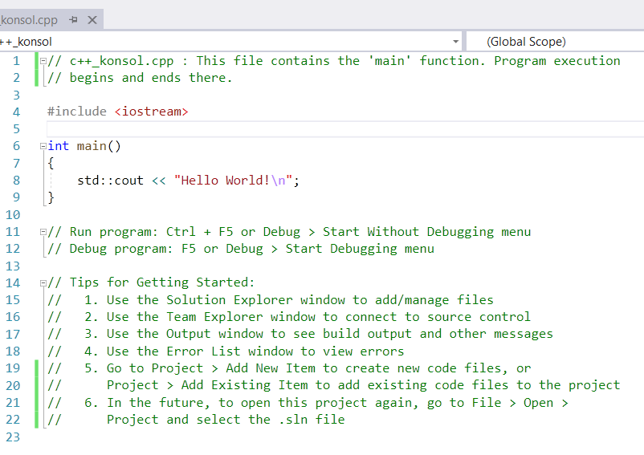
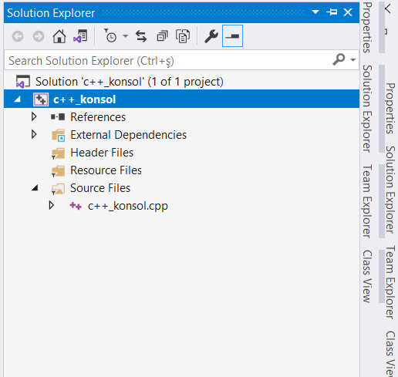
Typical C++ Development Environment
Kütüphane dosyası…
Ana kod…
Yorum cümleleri…
Kaynak dosya…
C++ için uzantısı .cpp

Slide 11
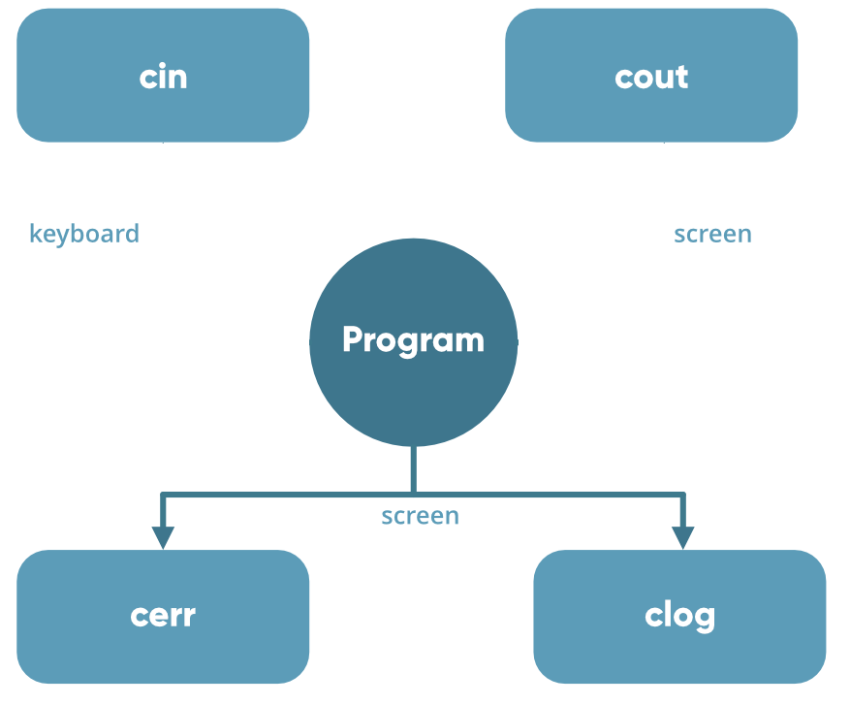
Introduction to C++ Programming, Input/Output and Operators Objectives
Giriş / Çıkış işlemleri için C ++ 'da bulunan başlık dosyaları şunlardır:
iostream: Standart giriş-çıkış akışı anlamına gelir.
Bu başlık dosyası cin, cout, cerr vb. Nesnelerin
tanımlarını içerir.
iomanip: giriş çıkış manipülatörleri anlamına gelir.
Bu dosyalarda bildirilen yöntemler, akışları işlemek
için kullanılır. Bu dosya setw, setprecision vb. Tanımlarını
içerir.
fstream: Bu başlık dosyası esas olarak dosya akışını açıklar.
Bir dosyadan girdi olarak okunan verileri veya çıktı olarak
dosyaya yazılan verileri işlemek için kullanılır.

Slide 12
Introduction to C++ Programming, Input/Output and Operators Objectives
Standard çıkış akışı (cout):
Genellikle standart çıkış cihazı görüntü ekranıdır. C++ cout ifadesi, ostream sınıfının örneğidir. Genellikle görüntü ekranı olan standart çıktı aygıtında çıktı üretmek için kullanılır. Ekranda görüntülenmesi gereken veriler, akış ekleme operatörü (<<) kullanılarak standart çıkış akışına (cout) eklenir.
#include <iostream>
using namespace std;
int main()
{
char sample[] = "PC Compute";
cout << sample << " - A computer science portal";
return 0;
}

Slide 13
Introduction to C++ Programming, Input/Output and Operators Objectives
Standard giriş akışı (cin):
Genellikle bir bilgisayardaki giriş cihazı klavyedir. C++ cin ifadesi, iostream sınıfının örneğidir ve genellikle bir klavye olan standart giriş cihazından girişi okumak için kullanılır. Akış çıkarma operatörü (>>), girdileri okumak için cin nesnesiyle birlikte kullanılır. Akış çıkarma operatörü, klavye kullanılarak girilen cin nesnesinden verileri çıkarır.
#include <iostream>
using namespace std;
int main()
{
int age;
cout << "Enter your age:";
cin >> age;
cout << "\nYour age is: " << age;
return 0;
}

Slide 14
Namespaces
(C++)
Bir ad alanı, içindeki tanımlayıcılara (türlerin, işlevlerin, değişkenlerin adları, vb.) bir kapsam sağlayan bildirime dayalı bir bölgedir.
Ad alanları, kodu mantıksal gruplar halinde düzenlemek ve özellikle kod tabanınız birden fazla kitaplık içerdiğinde meydana gelebilecek ad çakışmalarını önlemek için kullanılır.
Tek bir tanımlayıcı için bildirim(using std::string) veya ad alanındaki tüm tanımlayıcılar için kullanım Direktifi
(using namespace std;)
Başlık dosyalarındaki kod her zaman tam nitelikli ad alanı adını kullanmalıdır.
The std namespace :
Tüm C standart kitaplık türleri ve işlevleri, std ad alanında veya std içinde yuvalanmış ad alanlarında bildirilir.

Slide 15
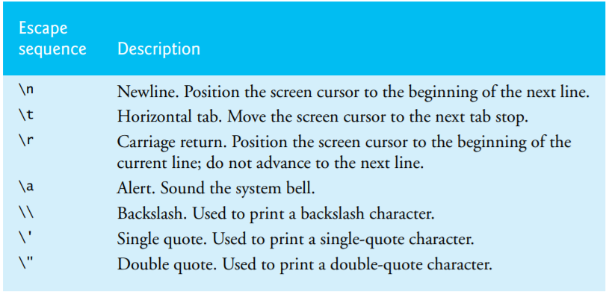
Escape Sequences
Ters eğik çizgi (\), bir çıkış karakteri olarak adlandırılır.
Bir karakter dizisinde ters eğik çizgiyle karşılaşıldığında, bir sonraki karakter bir çıkış dizisi oluşturmak için ters eğik çizgiyle birleştirilir.
Kaçış dizisi \n yeni satır anlamına gelir

Slide 16
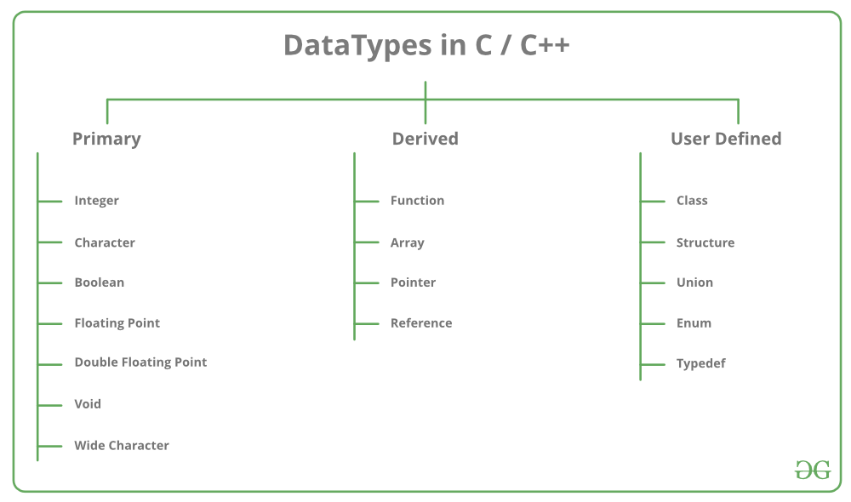
C++ Data Types

Slide 17
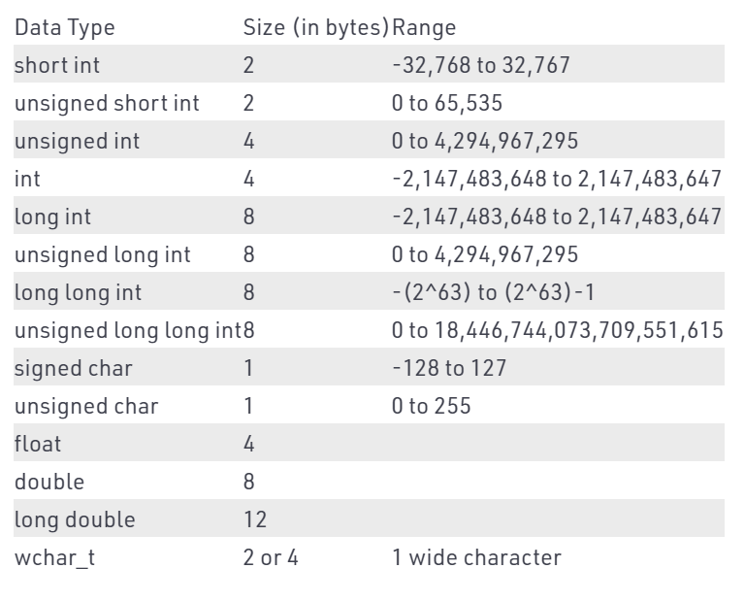
C++ Data Types
// C++ program to sizes of data types
#include<iostream>
using namespace std;
int main()
{
cout << "Size of char : " << sizeof(char)
<< " byte" << endl;
cout << "Size of int : " << sizeof(int)
<< " bytes" << endl;
cout << "Size of short int : " << sizeof(short int)
<< " bytes" << endl;
cout << "Size of long int : " << sizeof(long int)
<< " bytes" << endl;
cout << "Size of signed long int : " << sizeof(signed long int)
<< " bytes" << endl;
cout << "Size of unsigned long int : " << sizeof(unsigned long int)
<< " bytes" << endl;
cout << "Size of float : " << sizeof(float)
<< " bytes" << endl;
cout << "Size of double : " << sizeof(double)
<< " bytes" << endl;
cout << "Size of wchar_t : " << sizeof(wchar_t)
<< " bytes" << endl;
return 0;
}

Slide 18
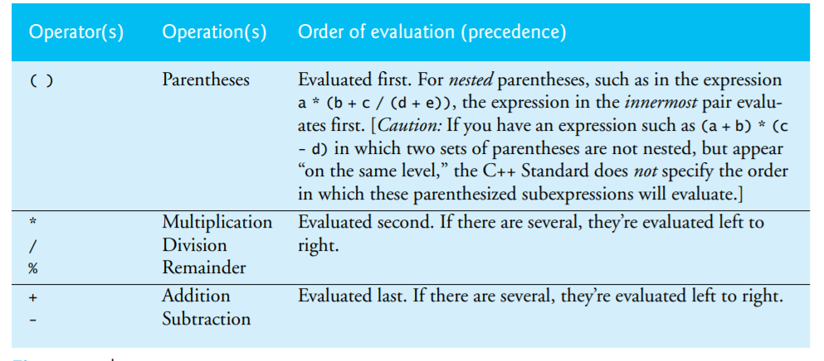
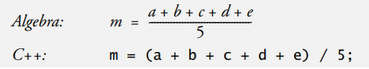
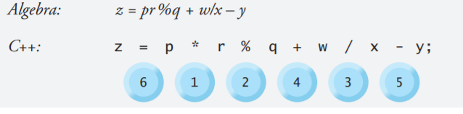
Arithmetic
Operators

Slide 19
Arithmetic
Operators

Slide 20
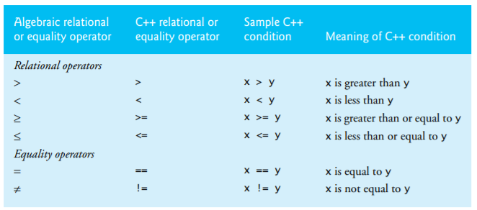
Relational Operators

Slide 21
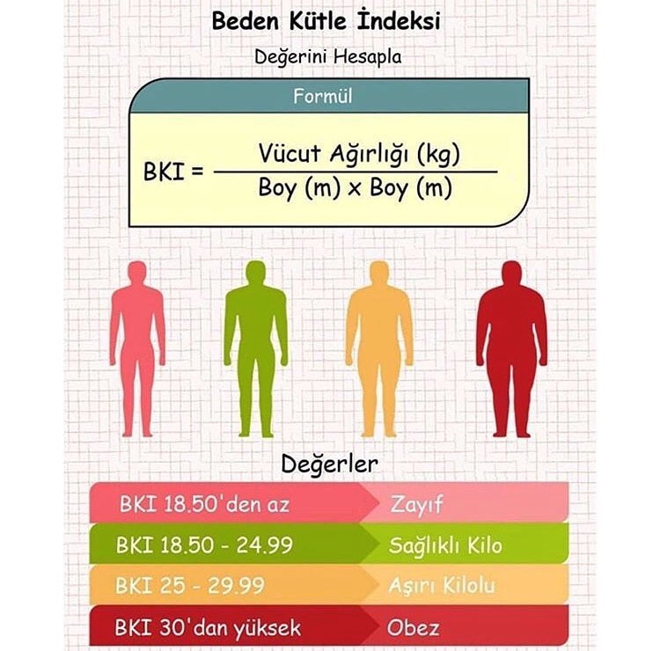
Practice
1- BMI Calculator
1- Ekrana başlık metni yaz.
2- Kullanıcının hesaplama için gerekli değerleri girmesini sağla.
3- Girilen değerlere göre BMI değerini hesapla.
4- BMI değerine göre ekrana girilen değerlerin sonucunu yazdır.
5- Başka değer girişi varsa ekranı temizle ve yenş giriş al, yoksa programdan çık.
6- Görsel olarak yazılan programı nasıl daha iyi hale getirilebilir? Gerekli iyileştirmeleri yap.

Slide 22

Practice
2- Guess Game
Amaç :
İstenilen sayı aralığında (örn: 1-100) rastgele bir sayının
oyuncu tarafından tahmin edilmesini amaçlayan bir oyun
için gerekli algoritma ve buna bağlı olarak ta c++
kodlarını yazınız.
Algoritma :
1- …..

Slide 23
THANK YOU
Insert the Subtitle of Your Presentation

